Slide 1
Python程序设计6
循环结构

Slide 2
条件循环-while循环
while循环会一直执行它下面的代码片段，直到它对应的布尔表达式为 False 时才会停下来。
while
循环条件判断
假（F）
while 循环控制条件 :
语句块(循环体)
真（T）
自动缩进
循环体

Slide 3
计数循环
也有人叫它for循环，因为很多语言都用for来写这种循环
一个简单的for循环样例：
  #输出5个hello
for i in [1,2,3,4,5]:
print(“hello”)
for 循环变量 in 序列:
语句块(循环体)
自动缩进

Slide 4
range函数
range( )是个内建函数，是最重要的数据生成函数，最常用于for循环
range(start,stop,step)可以自动生成(start,stop)范围内的所有自然数。
（说明：start开始数值，不写默认为0；stop结束的数值，必须要写；step变化的步长，不写默认是1，不能为0。）
例如：
range(1, 5)可以依次生成1, 2, 3, 4这4个数。

Slide 5
Python中的循环
计算机编程里把重复做事情称为循环
条件循环
  重复执行循环体直至发生某种情况时结束的循环，称为条件循环
  比如小茗同学今天中午要吃包子直到吃饱
计数循环
    重复一定次数的循环，称为计数循环
    比如小茗同学今天中午要吃十个包子
while 循环条件:
循环体
for 循环变量 in 序列:
循环体

Slide 6
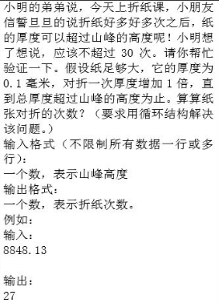
任务1

Slide 7
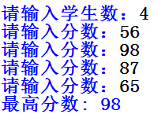
任务2：
有n名学生参加英语演讲比赛，请编写一个程序，根据键盘输入的n名学生的成绩，统计出最好成绩并输出结果。（要求用循环结构解决该问题。）
【输入描述】
第一个数表示学生人数n，后面第2至n+1个数据表示n个学生的成绩。
【输出描述】
一个最好成绩
例如：

Slide 8
任务3(选做)：
汇英中学的学号共5位，前两位表示届别，中间一位表示班号，后两位表示序号。现在一年一度的科技节开始了，有大批同学报名，统计20届的学生人数。（要求用循环结构解决该问题）
【输入描述】
（不限制所有数据一行或多行）：
第一个数，表示学生人数n
后面第2至n+1个数据，表示n名学生的学号
【输出描述】
一个数，表示20届的学生人数。
例如：
输入：
3
19310
20412
20533
输出：
2

Slide 9
任务4(选做)：
小明的弟弟养了一些蚕宝宝，随着蚕宝宝一天天的长大，每天都需要比前一天多喂一片桑叶。周日小明和弟弟一起采了m片桑叶，把其中的5片喂给蚕宝宝，其余的桑叶可以喂几天呢？（要求用循环结构解决该问题）
【输入描述】
（不限制所有数据一行或多行）：
一个数，表示采的m片桑叶
【输出描述】
一个数，表示所需天数
例如：
输入：
36
输出：
4

